Slide 1


高校数学 II 図形と方程式
「２点間の距離」

Slide 2
今回の学習目標
２点間の距離を求める。

Slide 3
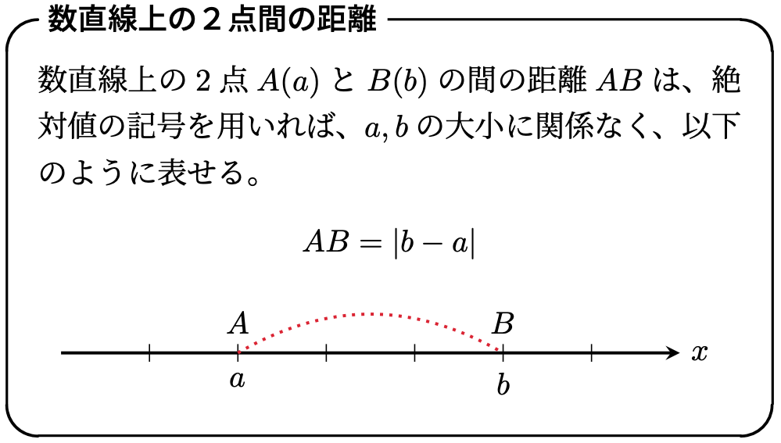

Slide 4
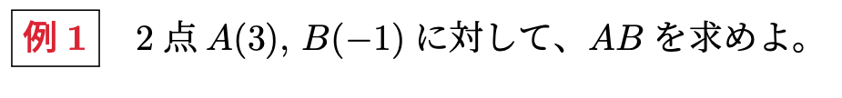
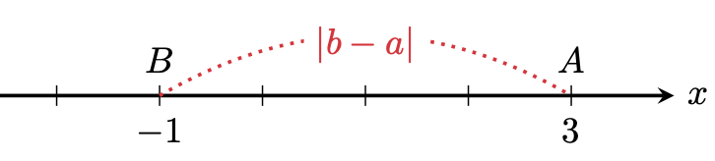


Slide 5




ビデオを止めて問題を解こう

Slide 6




Slide 7
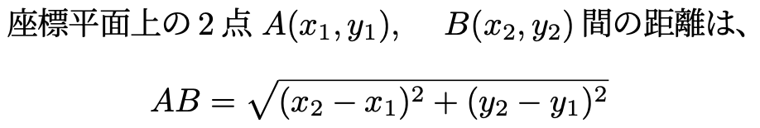
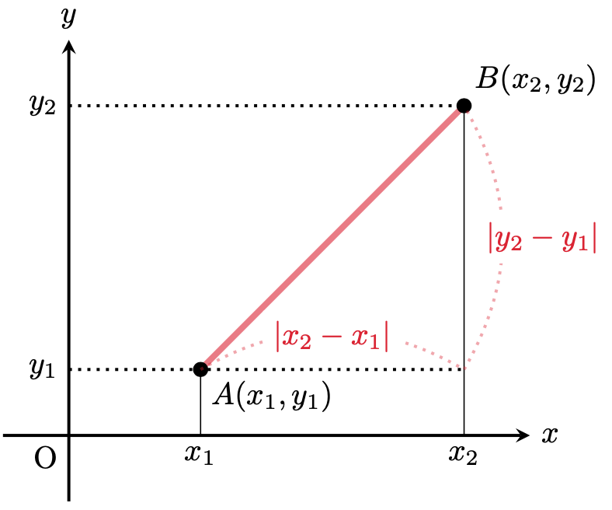

Slide 8



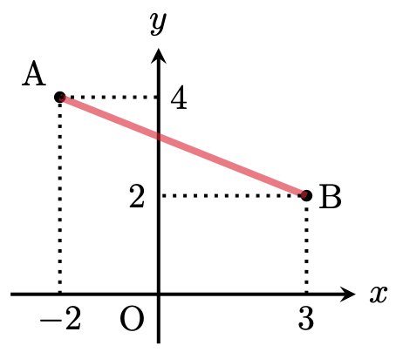
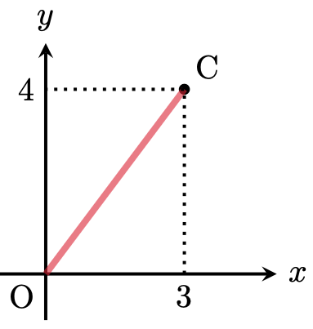

Slide 9



Slide 10



Slide 11





ビデオを止めて問題を解こう

Slide 12




Slide 13




Slide 14




Slide 15




Slide 16
今回の学習目標
２点間の距離を求める。

